Slide 1
Comparación entre Haskell y Python Grupo 25
Sintaxis y Semántica de los Lenguajes
K2055

Slide 2


Haskell vs Python
Lenguaje de programación puramente FUNCIONAL
Año de lanzamiento: 1990
Basado en: cálculo lambda, funciones.
Objetivo: unificar las características más importantes de los lenguajes funcionales.
Nombrado en honor a Haskell Curry.
Lenguaje de alto nivel de programación con gran legibilidad de su código
Año de lanzamiento: 1989
Lenguaje interpretado, dinámico y multiplataforma.
Objetivo: lenguaje sencillo y compacto. Creador: Guido Van Rossum, Países Bajos.

Slide 3
CARACTERISTICAS
Haskell
Funciones de orden superior
Python
Clases con herencias
Evaluación perezosa
Inferencia estática de tipos
Tipos de datos definidos por el usuario
Encaje de patrones
Listas(arrays) por comprensión
Clases de tipos: tratamiento sistemático de la sobrecarga
Entrada/Salida puramente funcional
Manejo de excepciones
Funciones y los tipos modulares
Generación de listas
Sistema de recolección de basura
Diseño de guardas
Multiparadigma

Slide 4
¿EN QUE SECTORES SE UTILIZAN?
Haskell
Seguridad
Blockchain
Python
Todo tipo de aplicaciones
Tecnología financiera
Big Data
Instagram
Netflix
Spotify

Slide 5
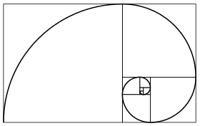
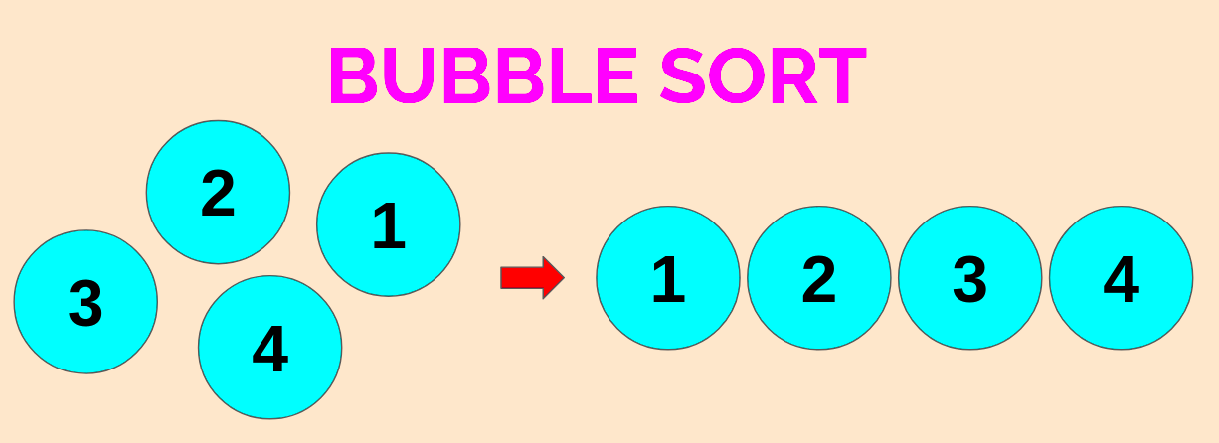
ALGORITMOS ELEGIDOS
Suc. de Fibonacci: Manejo de memoria + cálculos
BubbleSort (Ordenamiento de una lista): Manejo de memoria
Medición de Tiempo y memoria:
ghci> :set +s (HASKELL)
import time (tiempo) (PYTHON)
import tracemalloc (memoria) (PYTHON)

Slide 6
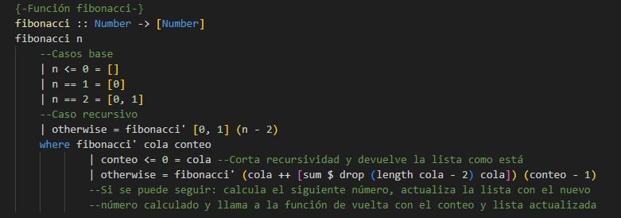
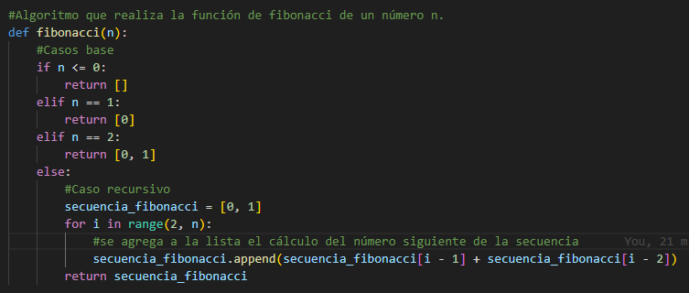
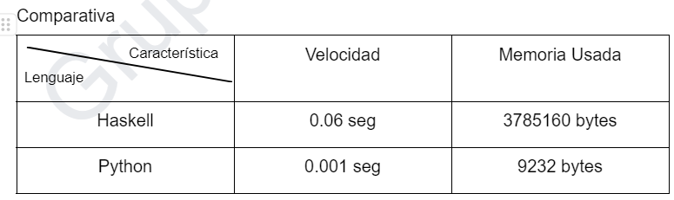
BENCHMARK FIBONACCI
Obtuvimos los primeros 150 números de la sucesión de Fibonacci.
HASKELL
PYTHON

Slide 7
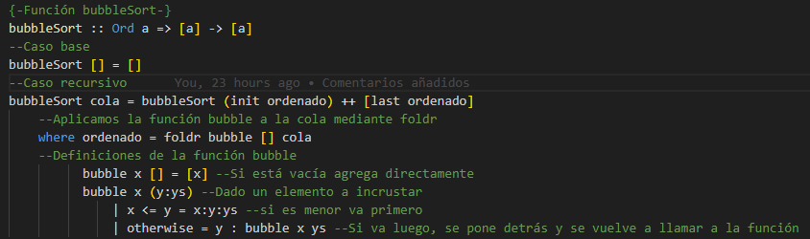
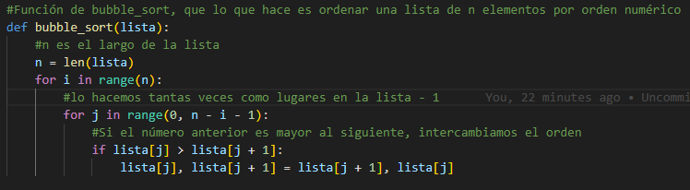
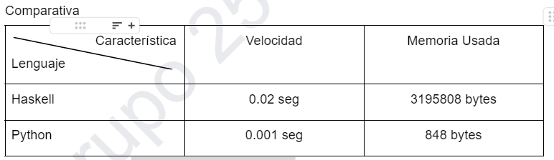
BENCHMARK BUBBLESORT
Dada una lista de números del 1 al 99, se ordena esta lista mediante la técnica del “burbujeo”.
HASKELL
PYTHON

Slide 8

Conclusión comparativa

Slide 9
Preguntas
¿Cuáles son las principales características de Haskell?
¿Qué función tiene el llamado “recolector de basura” en Python?
¿Por qué Haskell se limita a sus funciones mientras que Python utiliza variables globales y main?
¿Cuáles son las razones por las que Python aventaja a Haskell en velocidad de ejecución al correr un programa que obtenga los primeros 150 números de Fibonacci?
¿A qué se le adjudica la diferencia que existe entre la memoria que utiliza cada lenguaje en ambos programas?

